Slide 1
OS202
Eléments de corrections des TD

Slide 2
Dépôt GIT : https://github.com/JuvignyEnsta/Promotion2024
Pré-requis (cf Readme_BYOD.md)
Pour TD1 uniquement : Compilateur C++ (dont OpenMP)
Pour tous les TD : python3, numpy, mpi4py
Pour le projet : pygame
jean-didier.garaud@onera.fr
Pour m’envoyer des fichiers : pas de ZIP (filtré anti-virus), un lien vers votre github c’est le mieux.

Slide 3
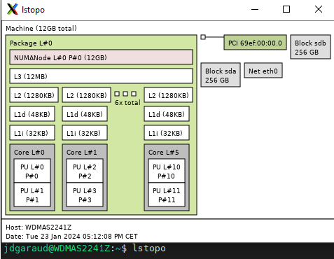
lstopo – sur un laptop

Slide 4
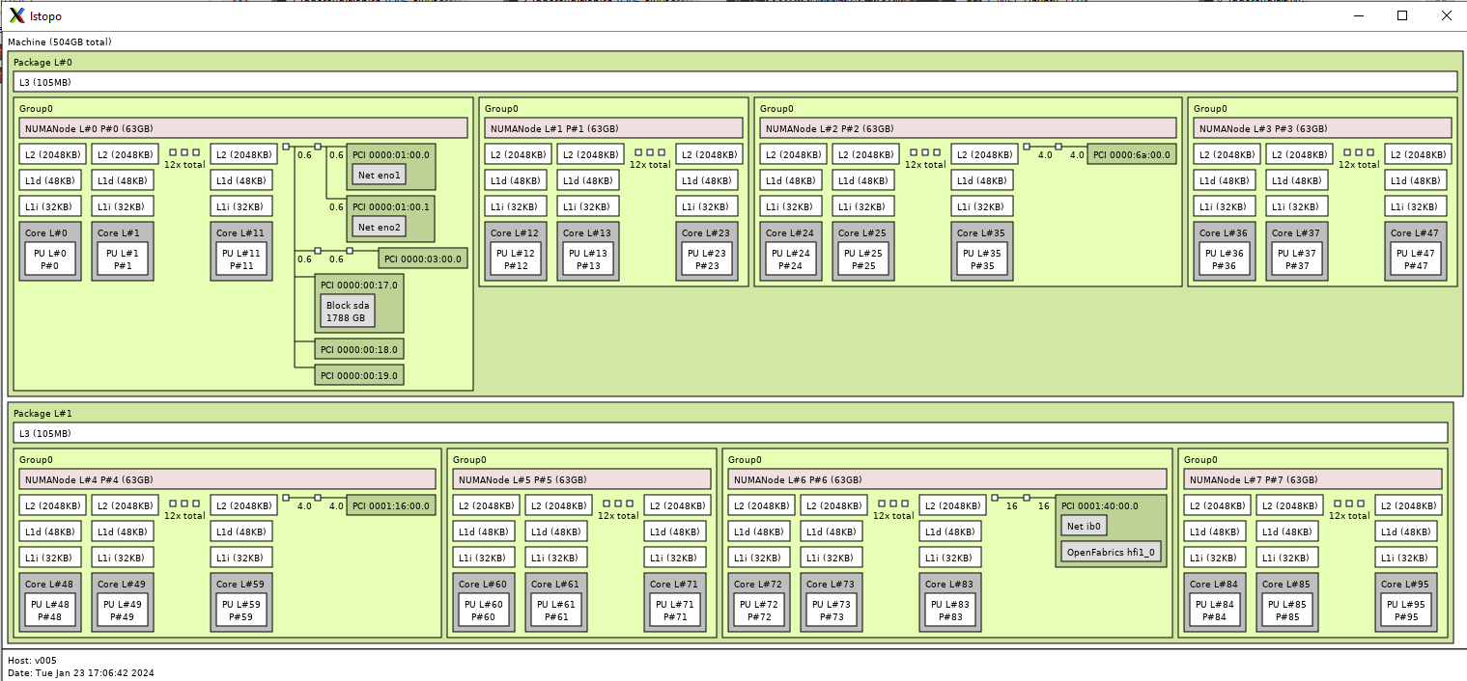
lstopo – dans les centres de calcul

Slide 5
2e séance (30/01/2024)

Slide 6
Correction TD1
Méthode | MFlops séq | MFlops 4 CPU | MFlops 8 CPU
Artisanal + OMP
Blas
Eigen
Python+numpy
Conclusion :

Slide 7
mpi4py
Comment lire la doc…
fonctions en minuscule : utilisent pickle, pratiques, mais un peu plus lentes
Fonctions en majuscule : prennent des tableau numpy, directement calquées sur les fonctions C

Slide 8
3e séance (06/02/2024)

Slide 9
Retour sur la question Alice et Amdhal
Il y a un peu de subjectivité pour le –np idéal, un peu de bon sens
Autre vocabulaire : scalabilité faible / forte

Slide 10
Retours sur TD2 – mandelbrot
Bien protéger l’écriture disque, sinon on a une forme de race condition (et en plus on se paye nbproc x l’écriture du même fichier résultat) :
if rank ==0:
image.save("mandelbrot.png")
Max_iter=500
Avec comm.Gather(tab_loc, tab_glob, root=0) l’image est en désordre
Ca passe par les pointeurs C, on est soumis au rangement en mémoire
Astuce facile à tester (mais sans garantie) : ndarray(…, order='F’)
Dommage de ne pas mettre de timer quand rank>0 : ils permettent de voir les déséquilibres de charge

Slide 11
Retours sur TD2 – matvec
Bien comprendre qu’on a 2 opérations différentes :
Par colonnes → Reduce
Par lignes →Gather
Il est « interdit » de faire des send/recv sur cet exercice :
Toujours bien repérer les opérations collectives
Les matrices sont trop petites pour voir une quelconque accélération. Mais sur une matrice 10k * 10k, quel est le gain qu’on peut espérer ?

Slide 12
4e séance (13/02/2024)

Slide 13
Installer scipy, pygame
Projet fourmis
À rendre pour le vendredi 08/03/2024 (JuvignyEnsta/Fourmis2024)
Les points à reprendre par rapport aux premiers TD
Courbes de speedup
Equilibrage de charge (ex: omp mandelbrot)
Statique
Dynamique
Cf. https://github.com/JDGaraudEnsta/OS202-2024.git

Slide 14
Analyse des performances : mandelbrot.cpp en OpenMP
Speedup théorique:
Memory bound ? CPU bound ?
Par pixel : __ input, __ opérations, __ output
Speedup parfait ?
Analyse pratique : speedup et discussions …

Slide 15
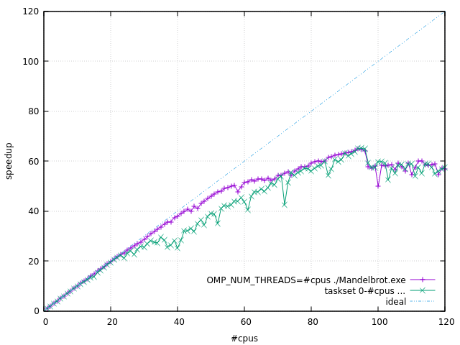
Analyse pratique (…)
Speedup = temps(#cpus) / temps(1 cpu)

Slide 16
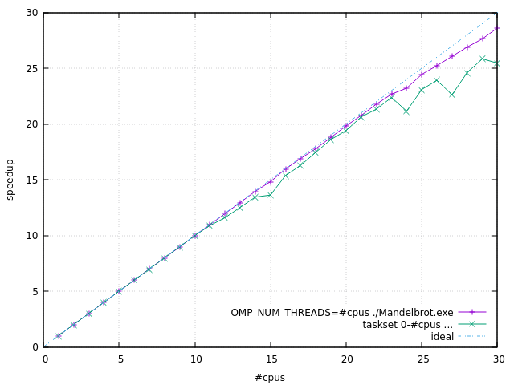
Analyse pratique (…)

Slide 17
Analyse pratique (…)
2e décrochement : numa#2
lscpu
CPU(s): 96
Thread(s) per core: 1
Core(s) per socket: 48
Socket(s): 2
NUMA node(s): 8
NUMA node0 CPU(s): 0-11
NUMA node1 CPU(s): 12-23
NUMA node2 CPU(s): 24-35
NUMA node3 CPU(s): 36-47
NUMA node4 CPU(s): 48-59
NUMA node5 CPU(s): 60-71
NUMA node6 CPU(s): 72-83
NUMA node7 CPU(s): 84-95
1er décrochement : numa#0 saturé
Parfait : on reste sur numa#0

Slide 18
Analyse pratique (…)
#procs = 97 : saturation
Plateau des perfs

Slide 19
Analyse des performances (sur Bucket)
Théorique:
À discuter ensemble
Pratique:
Faire les graphiques pour votre code (cf. run_all.sh)
Interpréter et discuter vos résultats

Slide 20
5e séance (27/02/2024)

Slide 21
life.py
Q1: séparer affichage/calcul ( ➔ recouvrement IO/calcul classique)
Q2: process 0 affiche ; process 1-N calculent une bande de la grille
Q3: process 0 affiche ; process 1àN² calculent une part de la grille:
P1
P2
…
PN
P1 | P2
P3 | P4
Astuce pour plus facilement trouver les voisins: créer un sous-communicateur P1àPN²,
et les renuméroter en binaire
P00 | P01
P10 | P11

Slide 22
Life.py
README.md
Analyse a priori (en au moins 3 points : mem ou cpu bound ? Parallélisme embarrassant ou pas, parties forcément séquentielles ? Équilibrage de charge ?)
Expliquer la stratégie de parallélisation
Vérification du code
Mesure et analyse des performances
Une façon intéressante d’éviter tous les if rank==0 : app.draw() splitter le programme en 2 fichiers puis :
mpirun –np 1 gui.py : -np 4 grid.py

Slide 23
import os
# Important : on desactive un eventuel multihread de numpy/scipy, qui fausserait nos mesures MPI:
os.environ["OMP_NUM_THREADS"] = "1"
os.environ["MKL_NUM_THREADS"] = "1"

Slide 24
Projets fourmis
Ok pour le faire en binome
Merci de l’indiquer quand vous enverrez le lien git
Mais évidemment la soutenance est invividuelle
Soutenance : attention le timing est très serré (<9 min), donc on ira a l’essentiel !
Mode merge request peut être très efficace

Slide 25
6e séance (05/03/2024)

Slide 26
MPI_DATATYPE
Un des paramètres des send, recv, gather, …
Obligatoire en C/C++/Fortran, parfois déduit en mpi4py+numpy
Ne jamais oublier que mpi4py n’est qu’une surcouche de C-MPI
→ dans le doute, mpi4py.util.dtlib pour convertir les types
En cas d’erreurs, plusieurs symptômes :
Si buffer trop petit : « Message truncated »
Si buffer trop grand : sa première moitié les valeurs sont absurdes (ex: j’envoie 1, je reçois 4294967297), sa 2e moitié non initialisées

Slide 27
Life.py
PEP-8
Life.py
Le secret, bien nommer ses variables
global_height
local_true_height = global_height // nbproc
local_ghost_height = local_true_height + 2

Slide 28
Pour aller plus loin Oversubscribe et lazy wait
Sur life.py (ou sur les maîtres – esclaves)
Un des process est (presque) toujours en attente
Et son process est à 100% CPU ➔ busy wait
J’aimerais (en supposant 4 CPU): mpirun --oversubscribe -np 1 driver.py : -np 4 calcul.py
Solution : Lazy wait mpirun --mca mpi_yield_when_idle 1 …
/!\ Dépendant de l’implémentation MPI, du problème, parfois contre-performant

